Slide 1
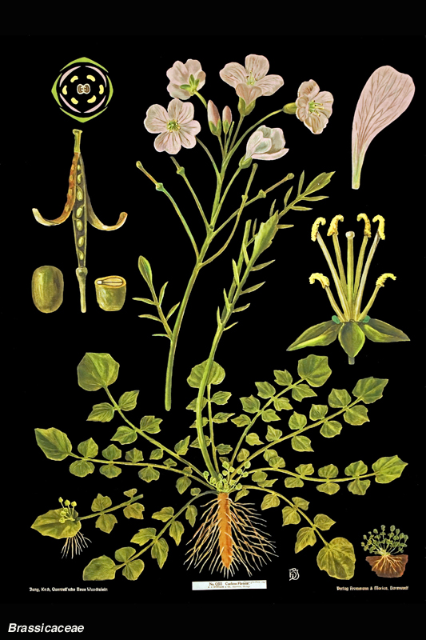
ŞALGAM, LAHANA, KOLZA (Brassica sp.)
Crucifeare (Brassicaceae) familyası turpgiller, hardalgiller veya lahanagiller gibi isimlerle bilinmektedir. Çiçeklerinin üstten görünüşü haça benzediğinden haçlıgiller adı da verilir. Yıllık veya çok yıllık otsu bitkilerdir.

Slide 2
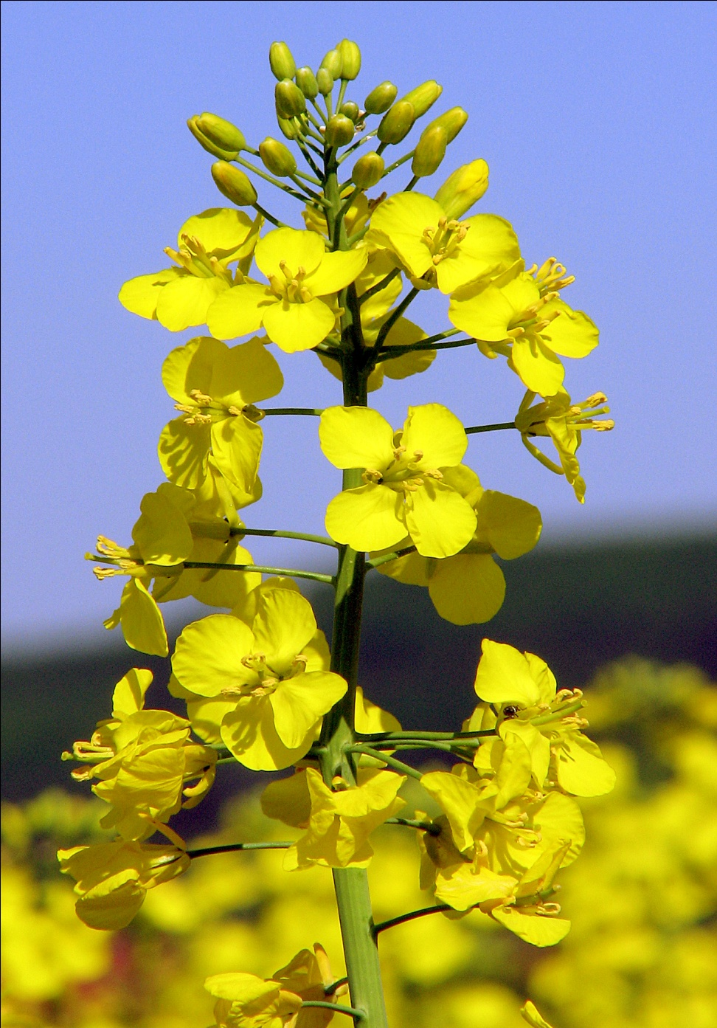
Bu familya içinde serin ve ılıman iklim kuşağında yetişen 40 cins, 200 kadar tür vardır. Önemli cinsleri şunlardır.
»Brassica: Lahana, Kolza, şalgam
»Sinapis: Hardal
»İsatis: Çivit otu
»Capsella: Çobançantası
»Raphanus: Turp
»Lepidium: Tere

Slide 3
Brassica cinsinde yer alan önemli türlerin Türkçe ve İngilizce isimleri
Latince | Türkçe | İngilizce
Brassica rapa, B. campestris | Şalgam | Turnip
Brassica rapa subsp. oleifera | Şalgam | Turnipe rape, Toria
Brassica rapa subsp. pekinensis | Çin lahanası | Chinese cabbage
Brassica napus | Kolza | Rape
Brassica napus subsp. oleifera | Kolza | Oil rape
Brassica napus subsp. napobrasicca | İsveç şalgamı, Sarı Şalgam | Swede, Rutabaga
Brassica oleracea | Lahana | Kale, Cabbage
Brassica oleracea var. capitata | Lahana | Cabbage
Brassica oleracea var. acephala | Lahana | Kale
Brassica oleracea var. botrytis | Karnabahar | Cauliflower
Brassica oleracea var. italica | Brokoli | Broccoli, Calabrese
Brassica nigra, Sinapsis nigra | Kara hardal | Black mustard
Brassica juncea | Hint hardalı | Brown mustard, Rai
Brassica carinata | Habeş hardalı | Ethiopian mustard

Slide 4
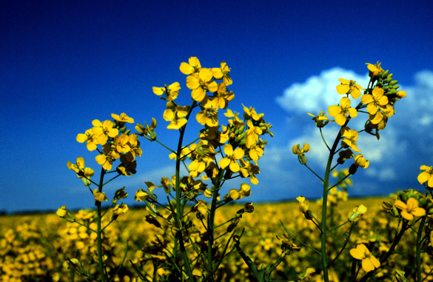
Yayılış ve Adaptasyon
Şalgam, kolza ve lahana gibi önemli Brassica türleri Avrupa'nın birçok yerine, Kuzey Asya'ya, Kuzey Amerika'ya ve Güney Okyanusya'ya dağılmış durumdadır. B. carinata Etiyopya, B. juncea ise Hindistan yarımadasında ve Çin'de yaygındır.
Brassica türleri nemli ve serin iklimlerde yıl boyu, ılıman iklimlerde ise kışlık bir yem bitkisi olarak yetiştirilirler. Birçoğu soğuğa orta derecede dayanıklıdır (-5 °C). Lahanalar -12 °C'ye, kolzanın yeni geliştirilmiş varyeteleri ise -15 °C'ye kadar dayanabilirler (Lemus, 2009; Geren ve Avcıoğlu, 2009) Yüksek sıcaklık bitkilerde erken olgunlaşma ve odunlaşmaya sebep olur. Nem istekleri genellikle yüksek olup, kıraç alanlarda kuru tarım teknikleri ile nadiren yeterli verim verebilirler.

Slide 5
Bazı Brassica’ların kullanım özellikleri ve önemli varyeteleri
Bitki | Üretim Şekli | Ekim-Hasat (gün) | Yeniden Büyüme | Potansiyel Verim (kg/da)
Lahana | Ot | 150-180 | Yok | 500-900
Kolza | Ot | 80-90 | Var | 500-600
İsveç Şalgamı | Ot-kök | 150-180 | Yok | 900-1200
Şalgam | Ot-kök | 80-90 | Var | 450-750
Brassica'lar yem olarak yaz, sonbahar ve kış aylarında önem taşıyan bitkilerdir. Kuzey Avrupa'da bu mevsimlerde mera olarak kullanılırlar. Şalgam ve kolza sığır ve koyunlar tarafından sevilerek otlanır, serin mevsim buğdaygillerinin ve tahılların üretken olmadığı yaz ortası ve geç sonbahar döneminde ilave otlatma yemi sağlar.

Slide 6
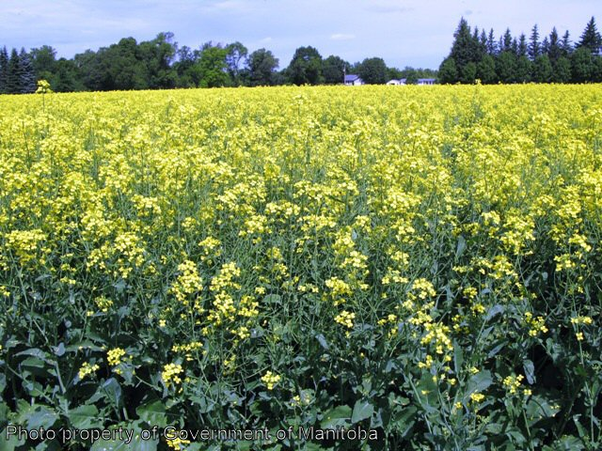
Yüksek besleme değerinden dolayı özellikle besin maddesi ihtiyacı fazla olan hayvanlar için faydalı bir yemdir. Bu bitkilerin kullanımını zorlaştıran başlıca faktör çiğnenme ve ürünün toprakla bulaşmasıdır. Brassica meralarında hayvanların gezmesini azaltmak için elektrikli çitler kullanarak tesislerin bölünmesini ve münavebeli otlatmayı sağlamak gerekir.

Slide 7
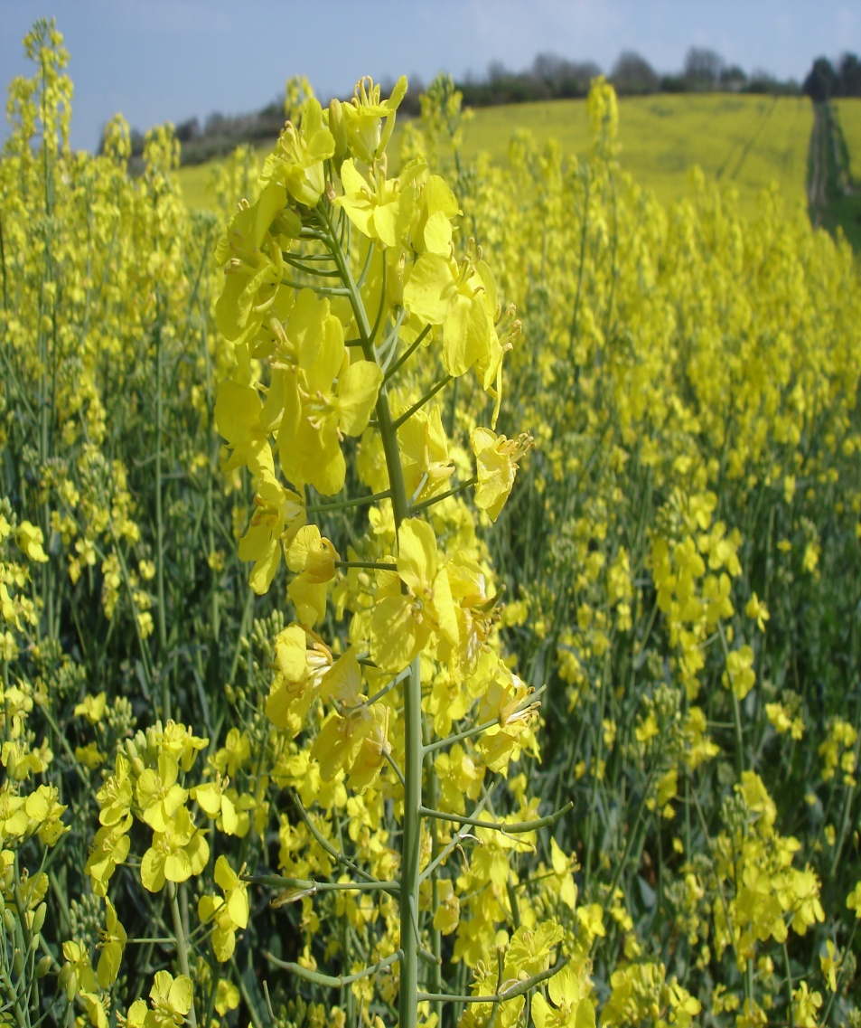
Aşırı gelişmelerin biçilip kıyılarak hayvanlara yedirilmesi mümkündür. Çiğnenmede en fazla zarar gören lahanalardır. Kolza ve göbek bağlamayan lahanalarda dik gelişmeden dolayı kök ürünlerine göre toprakla bulaşma tehlikesi daha azdır. Otların toprakla bulaşması toprak tipi ve yağıştan da etkilenir. Şalgam ve kolza 80-90 günde otlatma olgunluğuna gelen ve yeniden büyümesi iyi olan türlerdir.

Slide 8
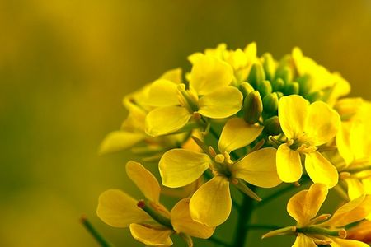
Brassica’ ların kuru madde ve lif içerikleri düşüktür. Hayvanların diyetlerinde meydana gelen yüksek liften düşük life değişim rumen fermentasyonunda anormallikler meydana getirebilir (Rao ve Horn, 1995). Bu nedenle Brassica‘larla yapılan beslemenin kuru ve yüksek lif içeren bir yem programı ile desteklenmesi hayvan performansını artırır. Silaj olarak kullanımda kıyılmış ot, saman ve arpa ilave edilmelidir. Otlak karışımları için yıllık çim ve üçgüllerle karışık ekilebilirler.

Slide 9
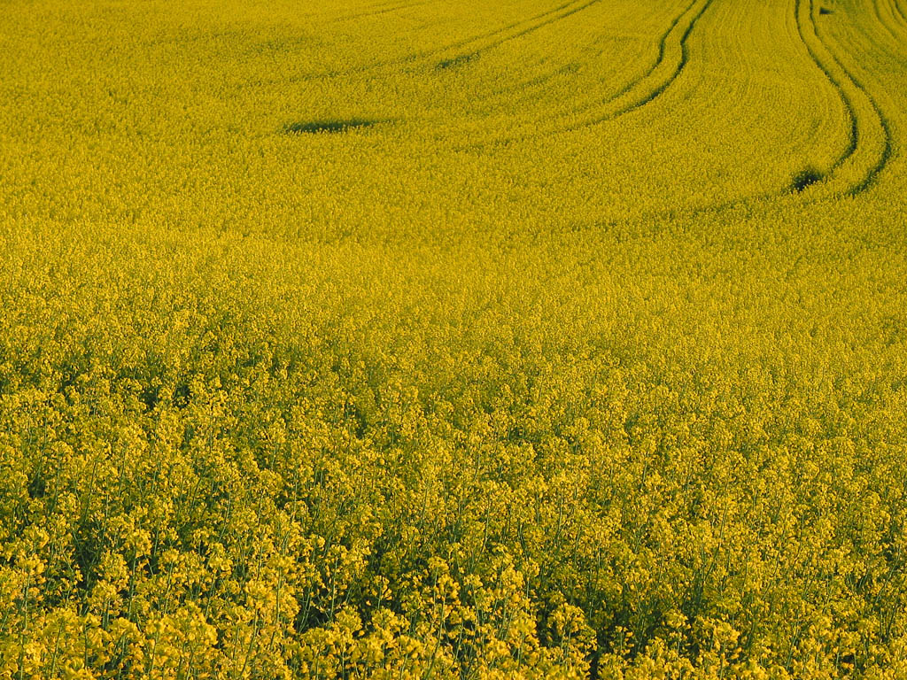
Besleme Değeri
Brassica’ların kuru madde oranları düşüktür, fakat birçok tahıl ve buğdaygil otuna göre birim alana daha fazla toplam kuru madde üretimi gerçekleştirirler. Brassica'ların besleme değeri I. toprak üstü/kök oranına, 2. varyetelere ve 3. bitkinin sap ve yaprak gibi organlarına göre değişir.
Şalgamların ham protein seviyesi yapraklarda kuru maddenin %15-20'si, köklerde ise %6-15'i civarındadır. Sulu ve şekerli olduklarından sevilerek yenirler fakat yalnız olarak fazla yedirildiklerinde ishal yaparlar ve aromaları süte geçer. Kolza ve lahana gibi yapraklı saplara sahip olan ürünlerde ham protein oranı yapraklarda %20-25, gövdede %10 civarındadır.

Slide 10
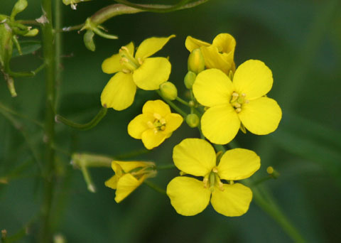
Bitkinin kısımlarına bağlı olmakla birlikte Brassica'larda kuru maddenin sindirimi oldukça yüksek olup %75-95 arasında değişmektedir. Köklü ürünlerde kök kısmının sindirimi yapraklardan 5-7 ünite daha yüksektir. Çünkü kökler yüksek oranda eriyebilir karbonhidrata sahiptir.

Slide 11
Vejetatif dönemde yemlik şalgamın besin maddesi kompozisyonu
Besin Maddeleri (Kuru maddenin %’si) | Yemlik Şalgam | Hayvanların İhtiyacı
Sindirilebilir enerji (MJ/kg KM) | 11.5 | 10.3
Azot (%) | 4.3 | 2.4
Protein olmayan N (%) | 3.5 | -
Nitrat N (%) | 1.2 | 0.14
Ham protein (%) | 25 | 15
ADF (%) | 18 | 18
NDF (%) | 19 | 45
Suda eriyebilir karbonhidrat (%) | 15 | -
Kalsiyum (%) | 0.9 | 0.51
Fosfor (%) | 0.3 | 0.3
Potasyum (%) | 2.5 | 0.9
Magnezyum (%) | 0.27 | 0.22
Sodyum (%) | 0.51 | 0.18
Klor (%) | 2.2 | -
Kükürt (%) | 0.5 | 0.2

Slide 12
Besleme değerinin yüksek olmasına rağmen Brassica’lar anti kalite maddeleri ve hayvan performansını olumsuz etkileyen mineral konsantrasyonlar ihtiva ederler. Otlarının Ca:P (2:1) oranları ruminantlar için riskli değerlerde olabilir (Süt humması). Bu değerler köklerde biraz düşük olmakla birlikte yinede risk taşır. Mg oranı ve ruminantlara yarayışlılığı K, N ve Ca oranlarına bağlıdır. Genellikle otlarda ruminantlar için bu elementlerin yüksekliği magnezyum yetersizliği (hypomagnesia-tetany) sebebidir (K/(Ca+Mg) ≤ 2.2). Şalgamdaki K/Ca+Mg oranının 5.2'ye kadar yükseldiği bilinmektedir (Guillard ve Allinson. 1989a; 1989b; Tan ve Özer, 2000).

Slide 13
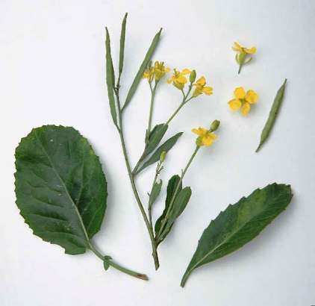
Brassica‘larda nitrat (NO₃-N) birikimi de önemli bir sorundur. Bu durum yine sonbaharda büyüyen türlerde daha yüksektir. Çünkü sonbahar üretimlerinde toprak sıcaklığı düşüktür, ışık yoğunluğu ve süresi azalmaktadır. Yazlık bitkilerin yapraklarındaki N0₃-N 21-1011 mg/kg iken, kışlıklarda 2293-4750 mg/kg'a kadar çıkmaktadır (Guillard ve Allinson, 1989).

Slide 14
Glukosinolates ve S-methyl eysteine sulfoxide Brassica otlarında potansiyel toksinlerdir, doğal olarak hayvan performansını olumsuz olarak etkilerler. Glikozinatların hidrolizde bıraktığı thiocyanate (SCN¯) throid bezine iyot alınmasını engeller. SCN¯ konsantrasyonu köklerde yapraklardan, kışlıklarda yazlıklardan daha yüksektir. Bu durumda hayvanlara ilave I verilmesi tehlikeyi azaltmaktadır.
Bunların dışında Brassica‘ larla beslenen hayvanlarda şişme, zatürre, kansızlık (lahanada) ve guatr karşılaşılabilecek diğer sorunlardır.

Slide 15
Araştırıcılar Brassica‘larla hayvan beslemede bazı kullanım kurallarına bağlı kalınarak bahsedilen sorunların ortadan kaldırılabileceğini veya hafifletilebileceğini ifade etmişlerdir (Tan ve Özer, 2000; Lemus. 2009). Bunlar;
» Brassica‘ ların hayvan diyetlerindeki oranını %75'ten fazla tutmamak.
» Brassica meralarında sürekli otlayan hayvanları kuru otlarla desteklemek.
» Brassica’ larla beslenen kuzuları ara sıra tahıl taneleri ile beslemek.
» Brassica’ larda otlayan hayvanları ara sıra buğdaygil meralarına sokmak.
» Şişmeyi önlemek için özellikle aç sığırları doğrudan Brassica merasına sokmamak.
» Kuru yaz merasından sulu Brassica merasına hemen geçmemek ve hayvanları Brassica meralarına yavaş yavaş sokmak.
» Brassica‘ ların yetiştirildiği topraklarda eksiklik varsa özellikle mikro besin elementleri ilavesi yapmak.

Slide 16
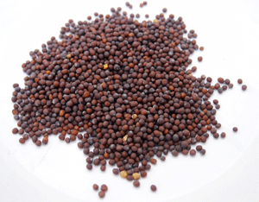
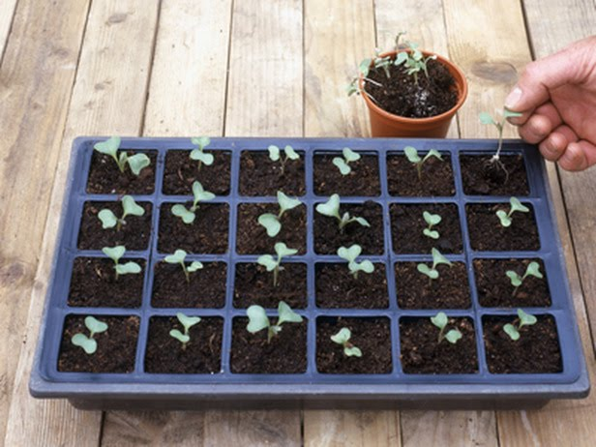
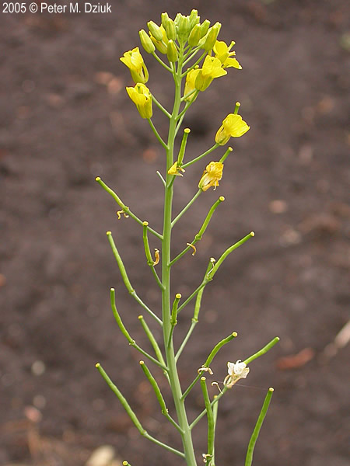
Yetiştiriciliği
Brassica’ larda yüksek verim yüksek bitki yoğunluğu, bunun içinde hızlı bir çimlenme ve iyi bir fide tesisi gereklidir. Çimlenme için en uygun sıcaklıklar 10-35 °C'ler arasıdır (Rao ve Horn, 1995; Lemus, 2000).

Slide 17
Brassica‘lar hem sonbaharda, hem de ilkbaharda ekilebilir. Fakat ekim tarihi, büyüme sezonunun uzunluğu ve çevre şartları bu yüksek verimli türlerin kuru madde verimini ve kalitesini etkilemektedir. Eğer güzlük ekim gecikirse bitkinin ekimi ile hasadı arasındaki elverişli zaman sınırlanacağından kuru madde verimi azalmaktadır. Ege bölgesi sahil kuşağında yemlik şalgam ekimleri Ağustos-Kasım döneminde yapılabilir, erken ekim verimi arttırmakta, ancak sulama masraflarını yükseltmektedir (Geren, 2002). Samsun'da yapılan bir çalışmada ise Aydın ve ark. (1994) yemlik lahananın kışlık ekimi için 15 Eylül ve daha öncesini tavsiye etmişlerdir. Erken ilkbahar ekimi için toprak sıcaklığı göz önüne alınmalıdır. Güvenilir bir sıklıkta tesise ulaşmak için toprak sıcaklığının 15-25 °C arasında olması gerekir.

Slide 18
Yemlik Brassica' lar orta derecede dona ve kısa süreli kuraklıklara dayanıklıdır. Genel olarak çok ağır olmayan süzek topraklar Brassica yetiştiriciliği için uygundur. Hafif asidik karakterli topraklarda (pH: 5.5-6.5) rahatlıkla yetişirler. Kolza nötr yapılı, organik maddece zengin, verimli ve killi-kumlu toprakları sever. Kolza ve lahanalar kanaatkar bitkiler olduğundan fakir topraklarda da yetişebilirler. Kök-yumru oluşturan şalgam varyeteleri daha hafif bünyeli, gevşek, derin ve tınlı-kumlu topraklarda verimli olur.

Slide 19
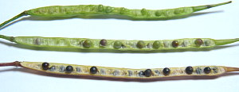
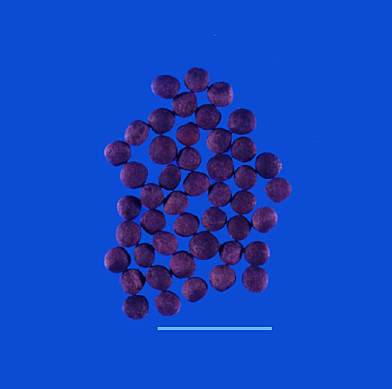
Ekimde kullanılacak tohumluk miktarı ekimin metoduna ve sıra aralığına göre değişir. Sıraya hassas olarak ekildikleri zaman genelde dekara şalgamlardan 200-300 g, kolza ve lahanalardan 300-500 g tohum kullanılmalıdır (Lemus, 2009; Fulkerson ve ark., 2011; Jankoviak ve ark, 1991). Tohum yatağının durumuna göre tohumluk miktarları 1 kg/da'a çıkarılabilir. Şalgamlardaki ekim oranının düşüklüğü tohumlarının küçük olmasından ve kök bitkilerinde sık ekimlerin toprak üstü aksamı artırarak toprak altı yapıların üretimini azaltmasındandır.

Slide 20
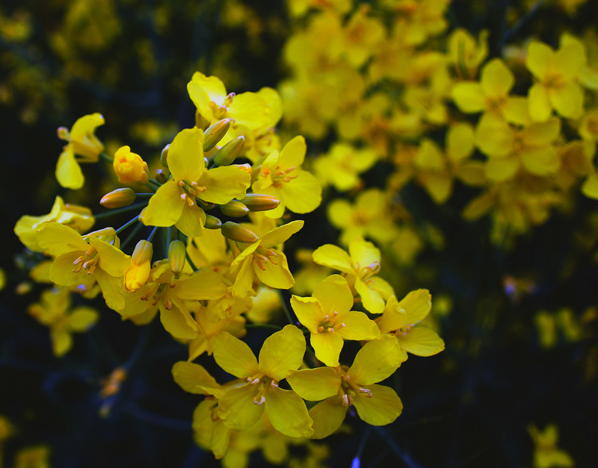
Ekim derinliği 2-3 cm‘ den daha fazla olmamalıdır. Tür ve varyetelere bağlı olarak 15-40 cm sıra aralığı ve 15-20 cm sıra üzeri mesafeler tavsiye edilmektedir (Altınok ve ark., 2009a, 2009b; Geren ve Avcıoğlu, 2009; Geren, 2002; Bilgili ve ark., 2003).

Slide 21
Brassica’larda gübreleme programı
Brassica | Azot (kg N/da) | Fosfor (kg P₂O₅/da) | Potasyum (kg K₂O/da) | Azot Uygulama Zamanı
Lahana | 10-13 | 10-11 | 10-11 | Yarısı ekimle birlikte, diğer yarısı 10-12. haftalarda
Kolza | 5-10 | 5-7 | 5-7 | Tamamı ekimle birlikte. Yeniden büyüme olursa ilave gübre uygulanabilir.
Otlak tipi şalgam | 5-7 | 4-5 | 4-5 | Tamamı ekimle birlikte. Yeniden büyüme olursa ilave gübre uygulanabilir.
Biçenek tipi şalgam | 5-10 | 7-8 | 7-8 | %60’ı ekimle birlikte, geri kalanı 6-8. haftalarda.

Slide 22
Brassica'larda ot hasadı genellikle çiçeklenme başlangıcında yapılır. Hasat zamanı gelen bitkiler günlük ihtiyaç kadar sökülerek hayvanlara yedirilir veya hasat edilen yumrular yapraklarından ayrılarak birkaç ay depolanabilir. Ortalama olarak kuru madde verimleri şalgamlarda 450-750, kolza ve lahanalarda 500-900 kg/da civarındadır.

